Slide 1
Комплексная
интерактивная игра
«Учимся, играем –
ПДД изучаем!»
автор: Шаймухаметова Л.А.
Свердловская область, пос. Ис
Должность - воспитатель
МБДОУ детский сад «Ёлочка»

Slide 2
Цель игры:
Создание условий для формирования навыков безопасного поведения на дороге, способствование развитию познавательных процессов, необходимых для правильной ориентации на улице.
Задачи игры:
• Закрепить правила дорожного движения, учить применять знания полученные ранее в практической деятельности;
• Закрепить знания детей о работе светофора;
• Продолжать закреплять правила поведения на проезжей части.
• Развивать у детей чувство ответственности при соблюдении ПДД;
• Закреплять представление о том, что знаки делятся на несколько групп (предупреждающие, информирующие, запрещающие);
• Упражнять в ориентировке в окружающей обстановке;
• Закрепить в речи детей слова: пешеход, пассажир, тротуар, сигналы светофора, названия дорожных знаков.

Slide 3
По городу, по улице
Не ходят просто так:
Когда не знаешь правил,
Легко попасть впросак.
Все время будь внимателен
И помни наперед:
Свои имеют правила
Шофер и пешеход.

Slide 4
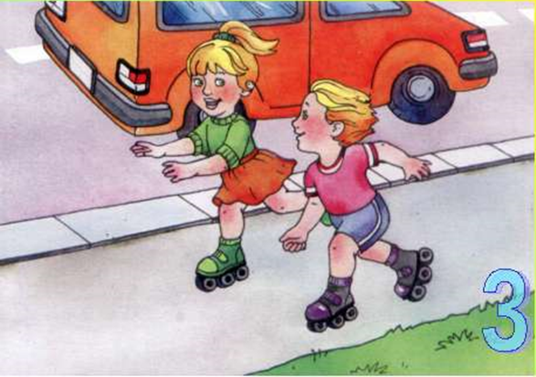
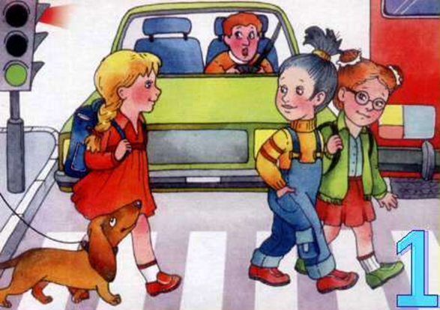
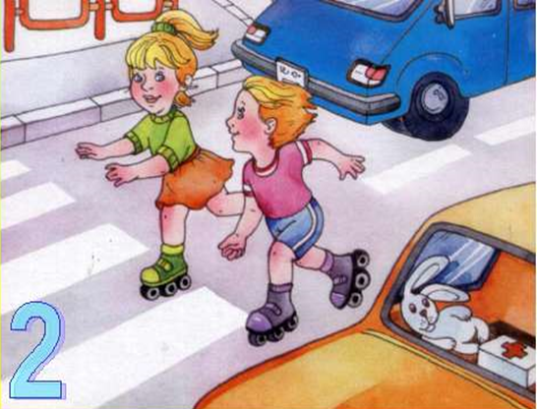
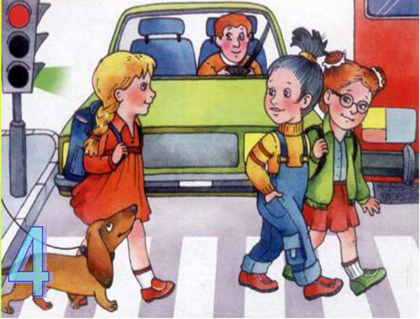
На каком рисунке дети соблюдают правила ПДД

Slide 5
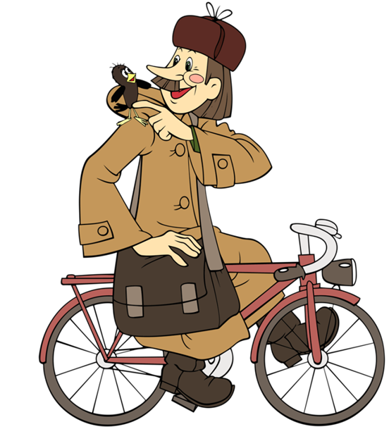
На каком транспортном средстве передвигался почтальон Печкин?

Slide 6
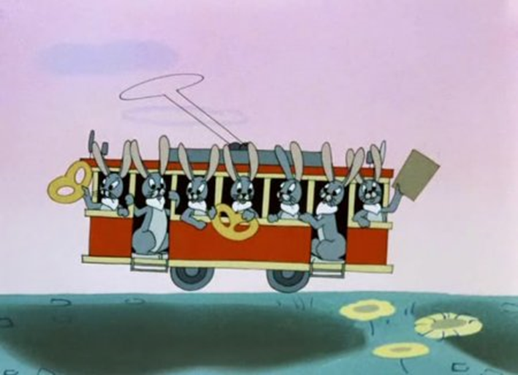
На чём ехали зайчики в произведении К.Чуковского «Тараканище»?

Slide 7
Отгадай загадку
Красный круг,
а в нем мой друг,
Быстрый друг - велосипед.
Знак гласит: ….
(что говорит знак?)
Движение на велосипедах
запрещено

Slide 8
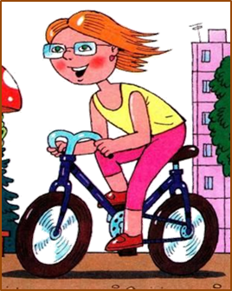
Где можно кататься на велосипеде
и роликовых коньках?
1. На тихих улицах,
чтобы никому не мешать.
2. Во дворе дома,
но надо быть внимательным.
3. По тротуарам,
чтобы не сбил автомобиль.

Slide 9
Найди знак
Проезд запрещён
На велосипеде можно кататься
Дорожные работы
Внимание! Дети
Впереди светофор
Шуметь нельзя

Slide 10
В дождь и в ясную погоду
Здесь не ходят пешеходы.
Говорит им знак одно:
«Вам ходить запрещено!»

Slide 11
Реши ребус
АВТОМОБИЛЬ

Slide 12
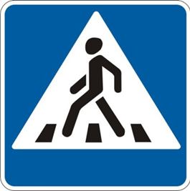
Место есть для перехода,
​Это знают пешеходы.
Нам его разлиновали,
Где ходить - всем указали.

Slide 13
РРРРРрРазмести запрещающие знаки на зелёной доске, а
РРаРазмести запрещающие знаки на синей доске, предупреждающие - на зелёной

Slide 14
Какой свет нам говорит: «Проходите – путь открыт».

Slide 15
Найди лишний знак

Slide 16
Соотнеси картинки

Slide 17
Мы отлично
поиграли, вот что с вами мы узнали:

Slide 19
Источники
http://nachalo4ka.ru/detyam-o-svetofore-i-pravilah-dorozhnogo-dvizheniya/
http://malishi74.ru/development/49/pravila_dorozhnogo_dvizheniya_dlya_detej_v_kartinkax/
http://fotodes.ru/upload/img1347185404.jpg
http://1.bp.blogspot.com/-5p_vV0myTeU/UjiN1ngC_HI/AAAAAAAAEDk/2zooaUcDarM/s640/b226.jpg
http://smolmotor.ru/upload/iblock/90a/90ac27c5a03ecb1dca829ec6047b357d.jpg
http://vashgorod.ru/uploads/images/news/t5/f22319.jpg
http://tulasmi.ru/content/uploads/2014/10/20141022-znak.jpg
https://im2-tub-ru.yandex.net/i?id=b37fca14efd960e512d7373182ba2887&n=33&h=215&w=303
http://forumimage.ru/uploads/20160412/146043211837203923.jpg
http://www.dpol4.ru/img/picture/Jun/04/fa970789c599eabbbd6f839d4865e8cc/7.jpg
https://thumbs.dreamstime.com/z/cartoon-green-traffic-light-illustration-36583100.jpg

